Slide 1

Moderne C++ GUI Programmierung mit ImGui

Slide 2
Wer bin Ich?

Slide 3
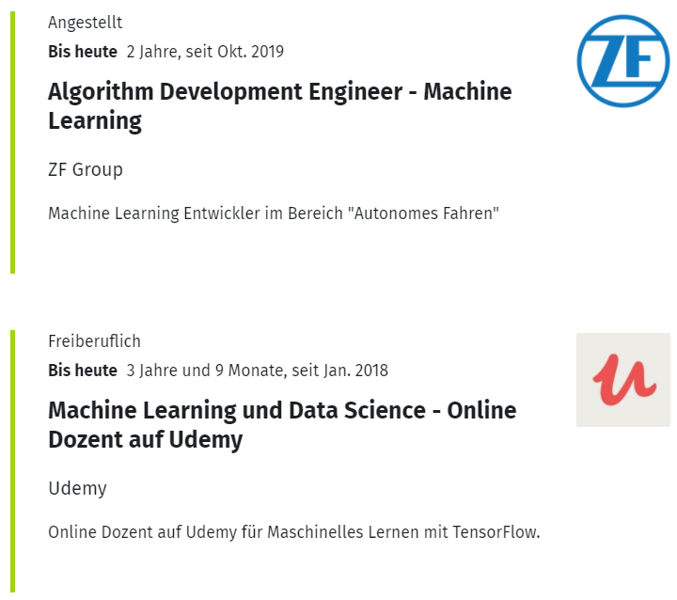
Wer bin ich?
M. Sc. Angewandte Informatik

Slide 4
C++ GUI mit ImGui

Slide 5
Software des Kurses
C/C++ Basics
Umgang mit dem Terminal und dem eigenen Betriebssystem

Slide 6
Kursgliederung
Installation
File Explorer
Function Plotter
Simple Text Editor
File Diff Viewer
Simple Paint
Calender
CSV Editor
Wall Clock
Media Player
Desktop GUI
Final Project
Was werden wir lernen?
Wie ist der Kurs aufgebaut?

